Slide 1


ỦY BAN NHÂN DÂN HUYỆN AN DƯƠNG
TRƯỜNG MẦM NON LÊ LỢI
HƯỚNG DẪN LÀM TRÒ CHƠI TƯƠNG TÁC CHO TRẺ MẦM NON
QUA ỨNG DỤNG ARTICULATE STORYLINE 3
Giáo viên: Bùi Thị Mùi
Tháng 3 năm 2023

Slide 2
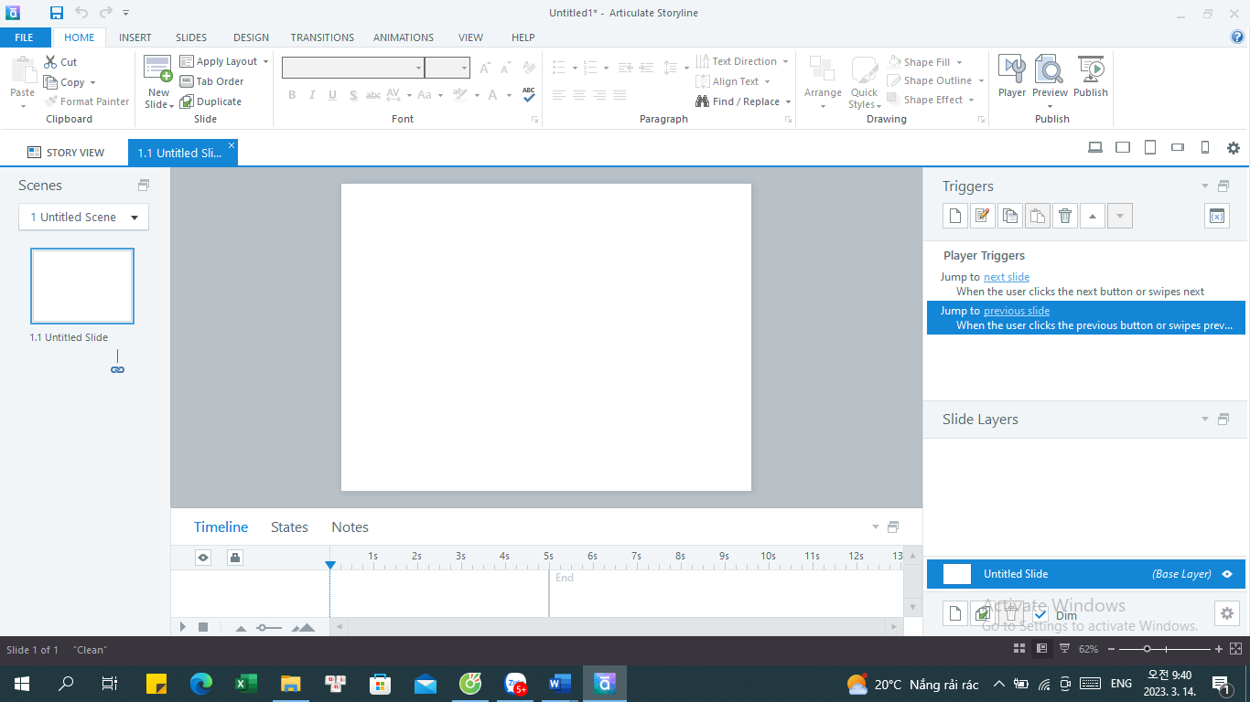

Articulate Storyline 3 là một phần mềm khá gọn nhẹ nhưng có đầy đủ tính năng để hỗ trợ giáo viên trong việc thiết kế bài giảng điện tử Elearning và thiết kế các trò chơi tương tác làm tăng sự trải nghiệm của trẻ mầm non. Các bước thực hiện thiết kế game tương tác như sau:
Bước 1:
Tạo một mẫu mới

Slide 3
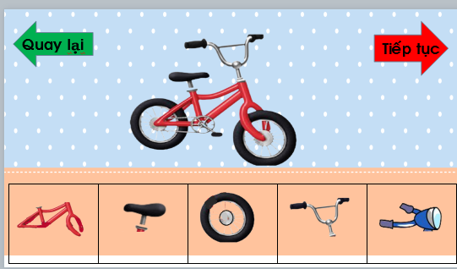
2. Bước 2:
Thêm các đối tượng vào slide và thiết lập các vị trí và vùng đích

Slide 4
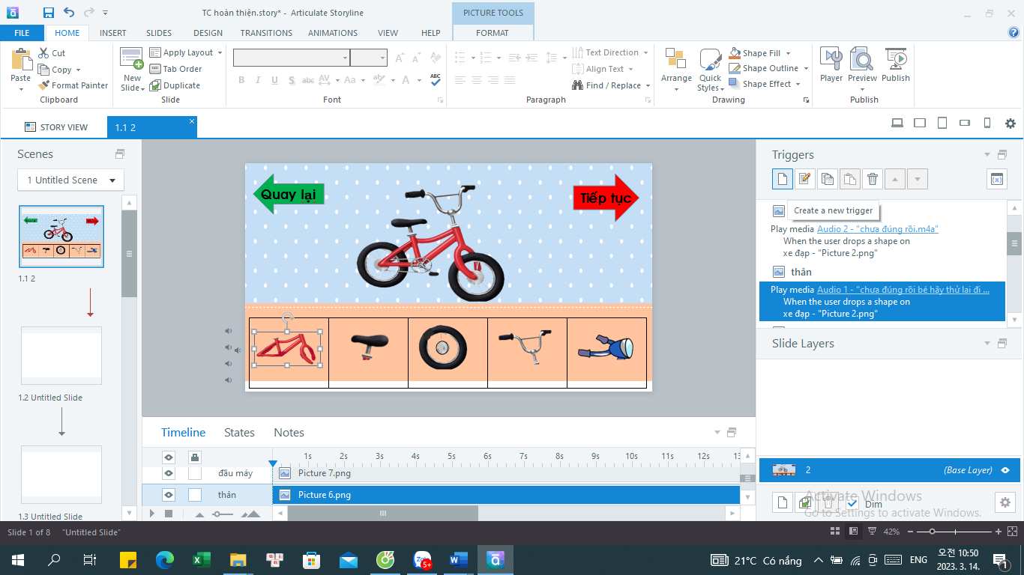

3. Bước 3: Thiết lập hoạt động kéo thả
Đặt tên đối tượng -> Insert -> Convert to freeform slide
Kích hoạt tính năng kéo và chỉ định mục tiêu thả để thiết lập vùng đích với đối tượng đúng.
* Với đối tượng sai
- Chọn đối tượng, chọn Trigger

Slide 5
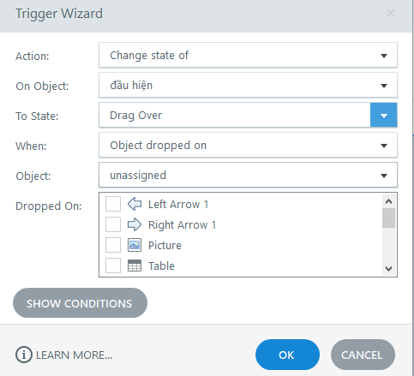
Chọn các hiệu ứng chạy lên chạy về:

Slide 6
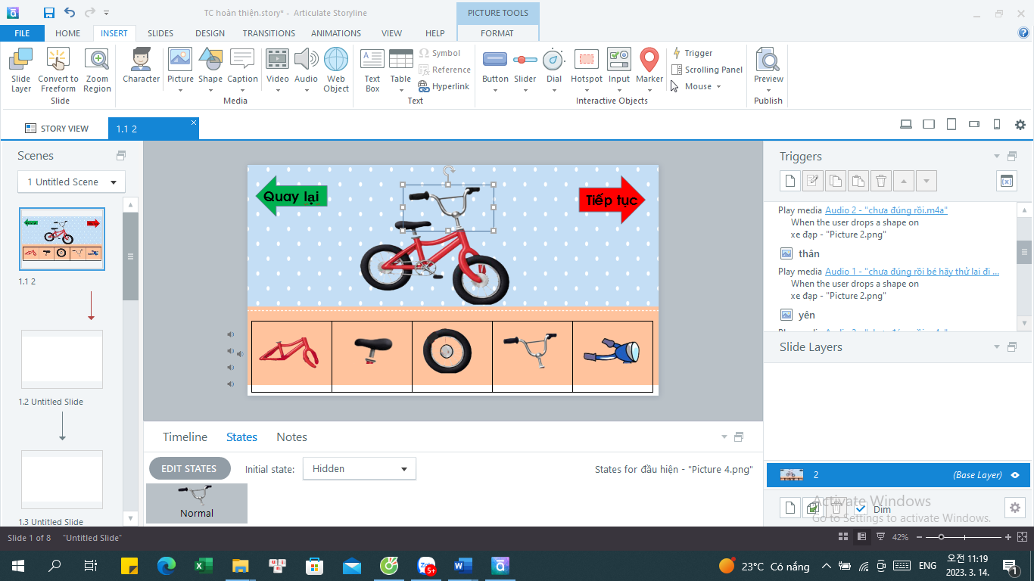
* Với đối tượng đúng cần coppy thêm một đối tượng thứ 2 gắn đúng vào vị trí của đối tượng gốc, sau đó vào mục ẩn để ẩn đối tượng.
1
2

Slide 7
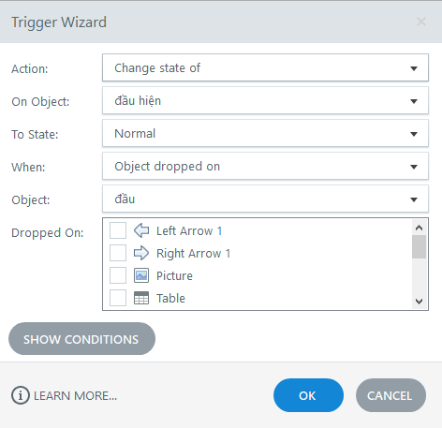
- Làm cho đối tượng ẩn hiện lại sau khi gắp thả:
Kích vào đối tượng ẩn -> Trigger

Slide 8
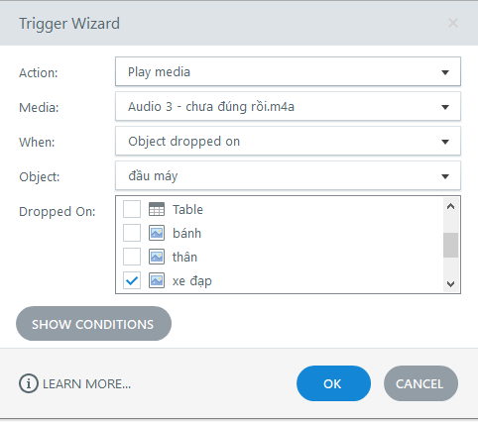
4. Bước 4: Chèn âm thanh vào đối tượng
Kích vào đối tượng cần chèn âm thanh -> Trigger ->Edit - > Media - > From file - > đối tượng - > drop on - > vùng đích

Slide 9
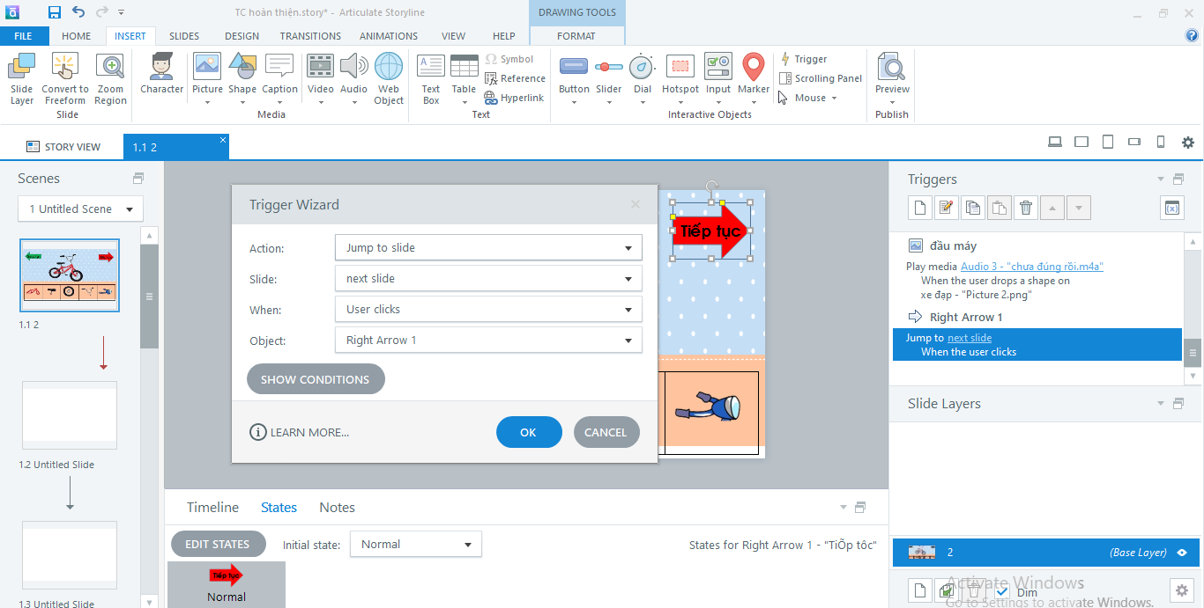
5. Bước 5: Tạo liên kết trang
Chọn công cụ vẽ hình Shapes để tạo hình bất kì. Ví dụ trong hình là mũi tên. Tạo hiệu ứng sang slide cần liên kết theo bảng Triger Wizard

Slide 10
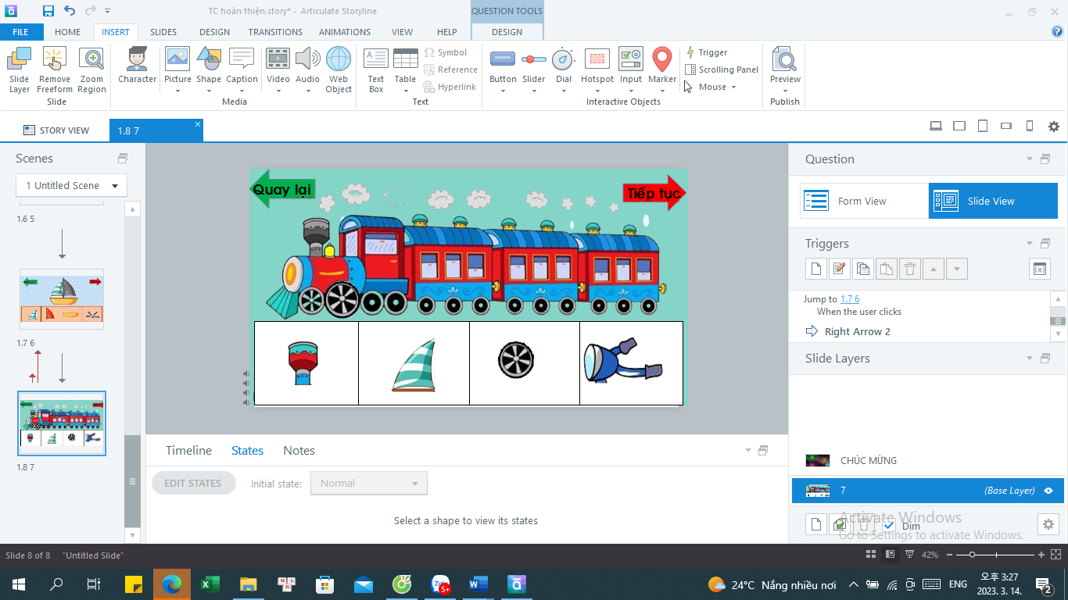
6. Bước 6: Tạo layer
Sử dụng các lớp (layer) để hiển thị nội dung bổ sung trên cùng một slide để đáp ứng với hành động của người học. Muốn tạo thêm lớp Layer kích vào New slide (hình tờ giấy gấp mép góc phải bên dưới màn hình)

Slide 11
7. Bước 7: Kiểm tra hoạt động của trò chơi
Kích chuột vào Preview, chọn xem từng slide, hoặc tất cả slide.
8. Bước 8: Lưu và xuất bản trò chơi
Sau khi trò chơi đã hoàn thành, lưu và xuất bản. Sau đó, chọn tab Xuất bản để xuất bản trò chơi. Có thể xuất bản trò chơi ở nhiều định dạng khác nhau để chia sẻ trên nhiều thiết bị khác nhau thành định dạng Flash hay HTML để tiện cho việc truyền tải hơn.

Slide 12

Chóc c¸c b¹n thµnh c«ng trong viÖc øng dông
Articulate Storyline 3 vµo gi¶ng d¹y vµ häc tËp.

